Slide 1

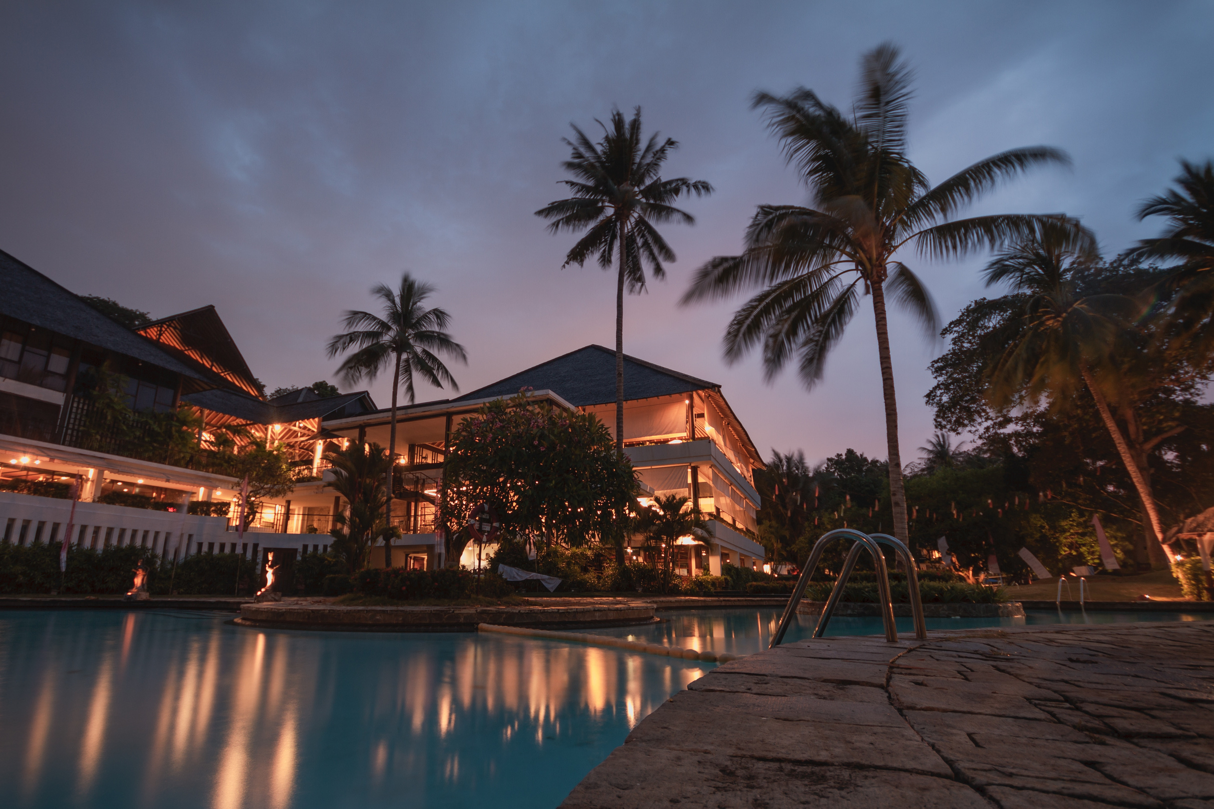
Home
Rooms
Service
Contact
Palm Resort
HOTEL MANAGEMENT
Веборієнтована система для автоматизації управління готельними послугами – це інноваційне рішення, яке спрощує бронювання, фінансовий облік і покращує взаємодію з гостями для підвищення ефективності та якості сервісу.
Presented by:
Онищенко Ілля

Slide 2
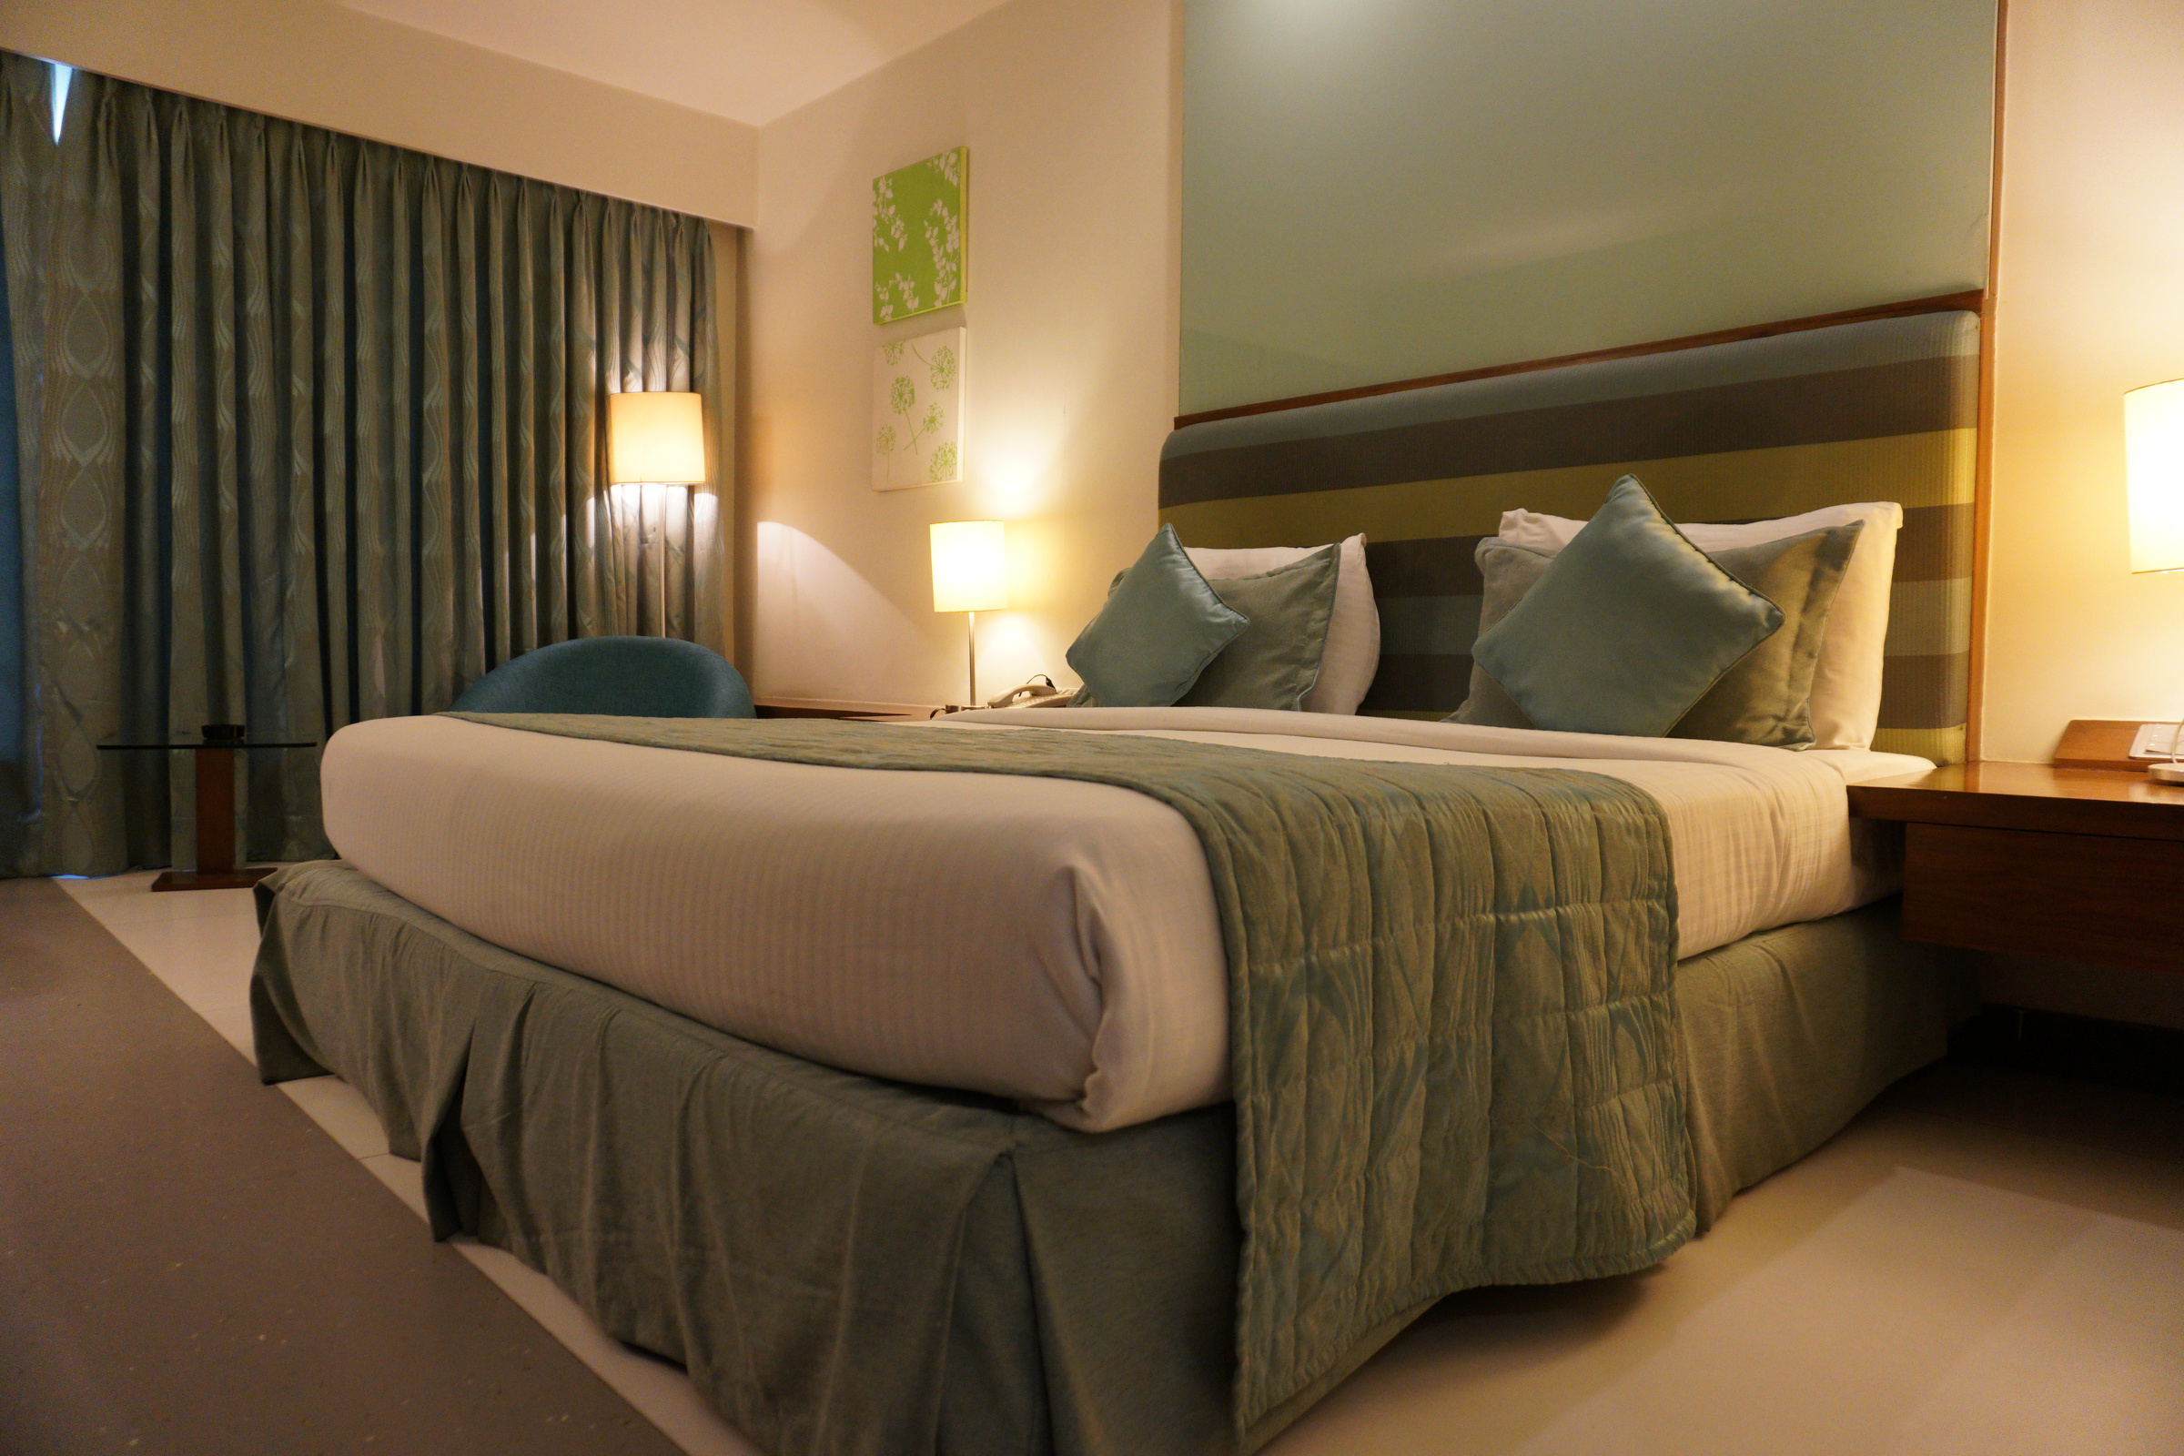
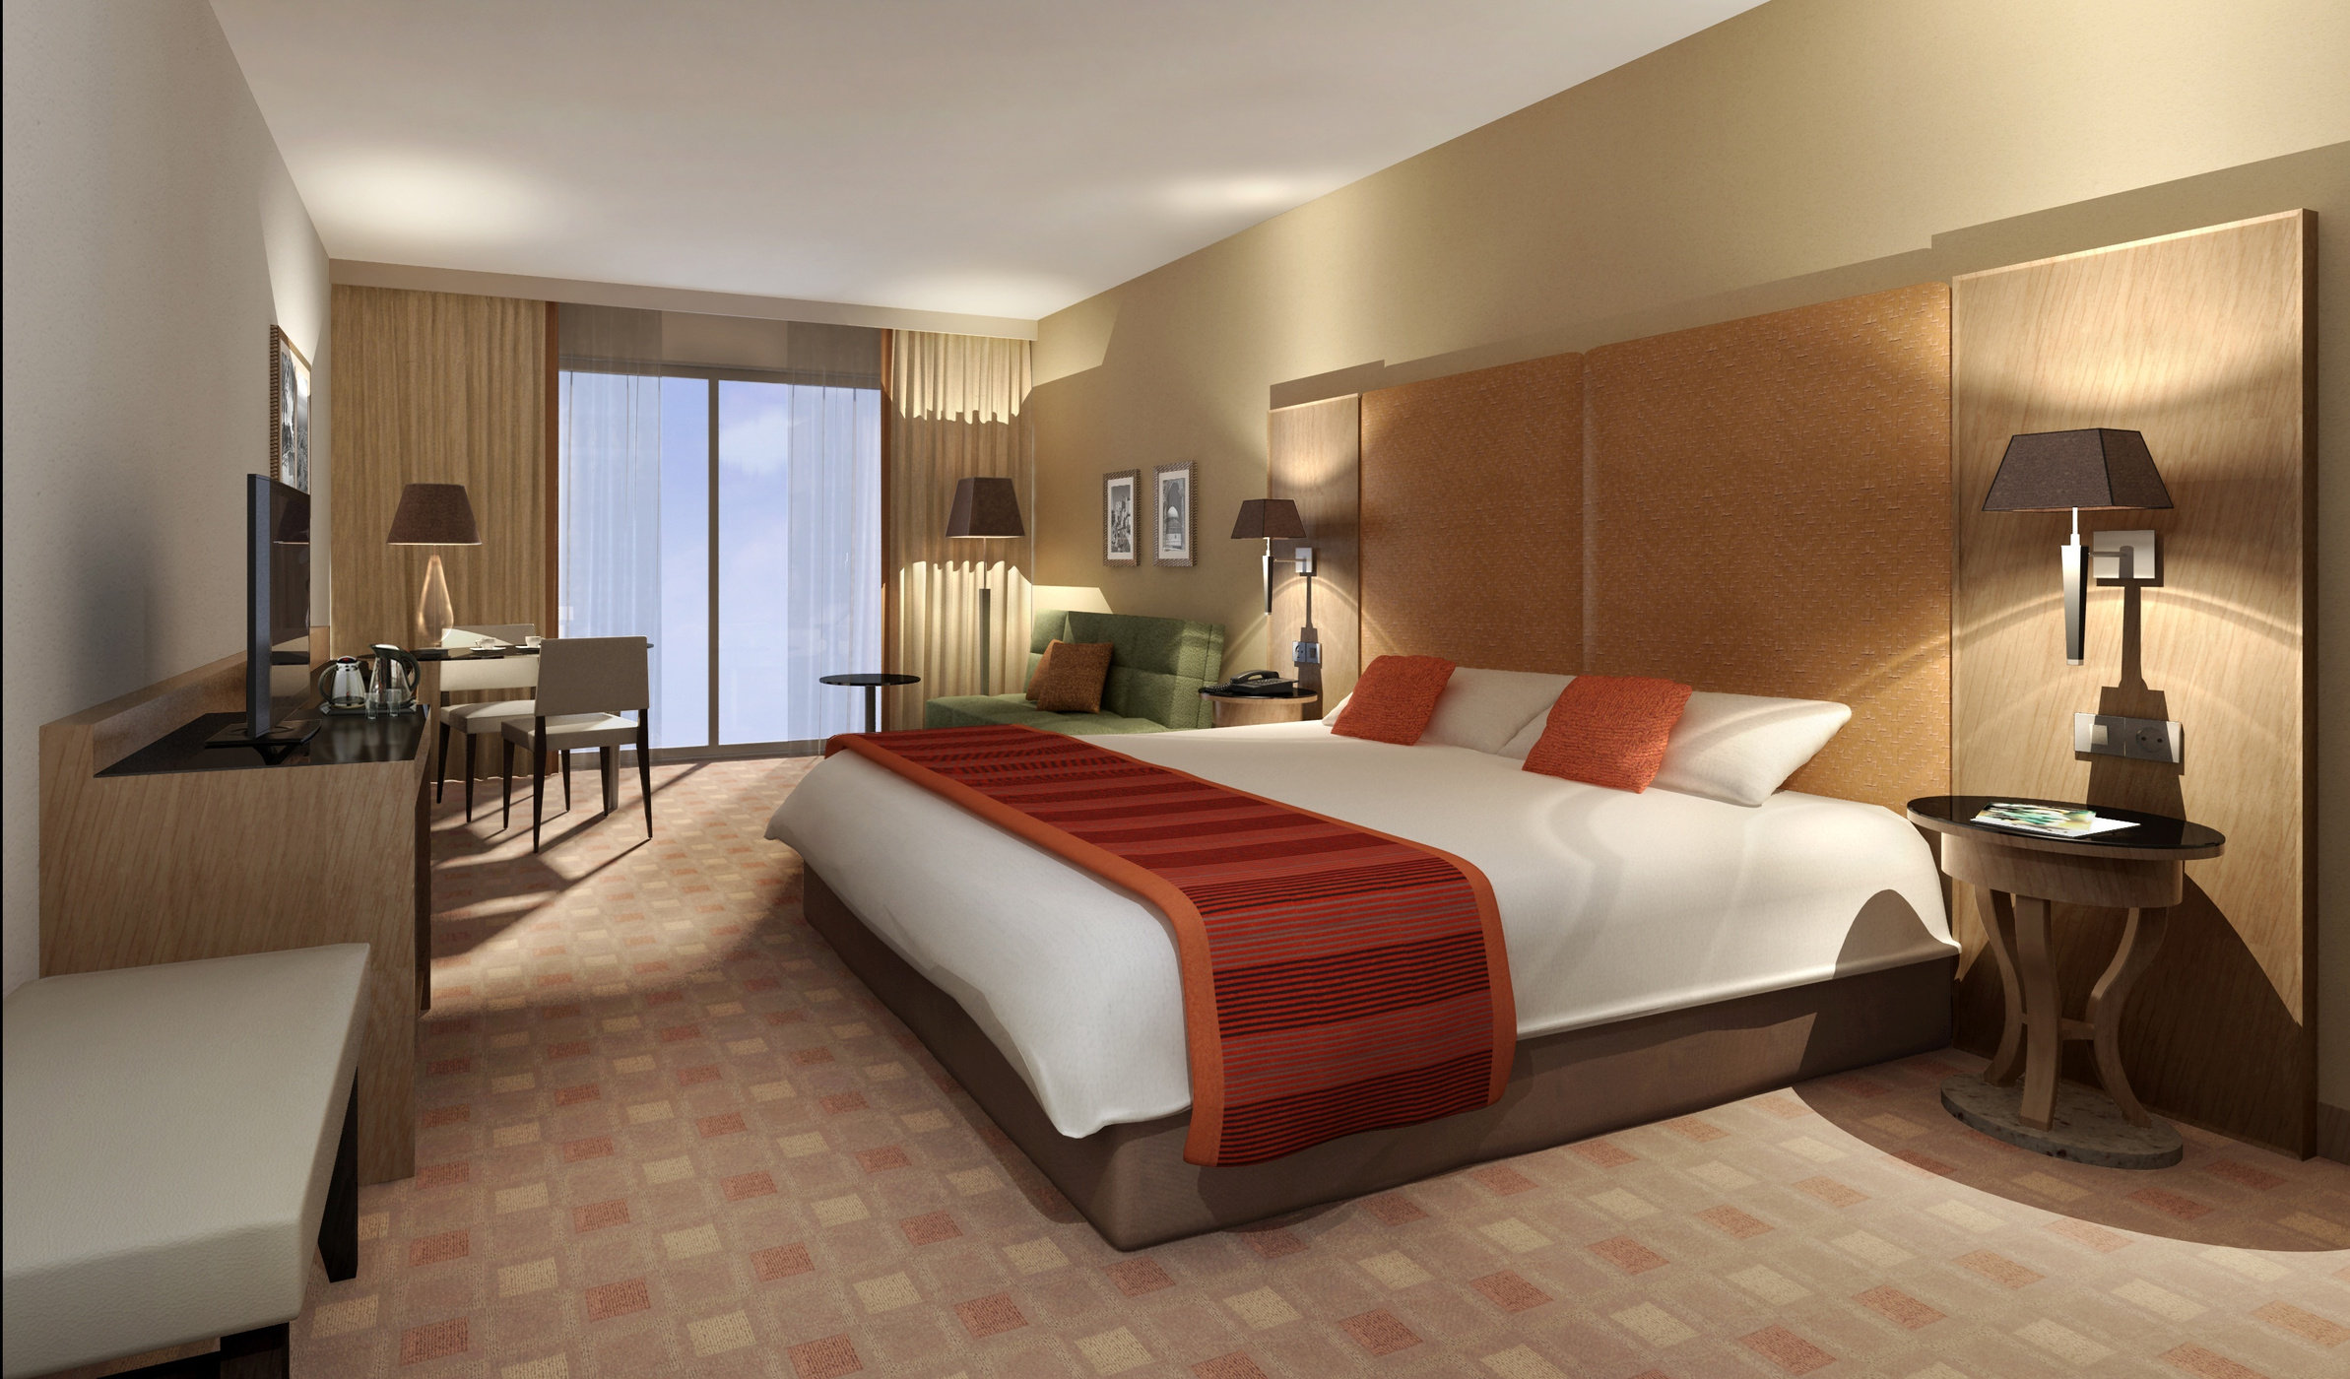
Vision & Mission
Vision
Стати провідним рішенням для автоматизації готельного бізнесу, забезпечуючи ефективне управління, високий рівень обслуговування клієнтів і підвищення конкурентоспроможності готелів у цифрову епоху.
Mission
Надати готелям сучасний, інтуїтивно зрозумілий інструмент, який оптимізує процеси бронювання, управління ресурсами та комунікацію, сприяючи підвищенню продуктивності персоналу та задоволеності гостей.

Slide 3
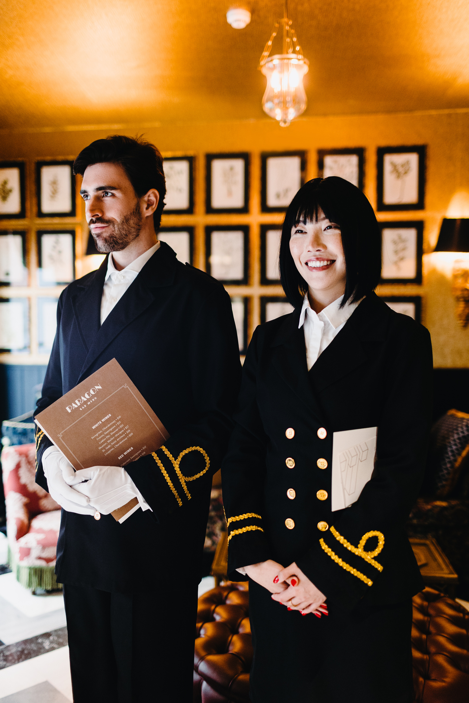

Problems and Solutions
Труднощі з управлінням бронюванням номерів
Автоматизація процесу бронювання через інтегровану систему, яка дозволяє клієнтам здійснювати бронювання онлайн, а адміністраторам – легко керувати резервами.
Відсутність централізованого обліку даних про клієнтів і фінанси
Забезпечення централізованого зберігання інформації про клієнтів, транзакції та статистику, що дозволяє ефективно управляти даними та спрощує фінансовий облік.
Обмежена взаємодія з клієнтами та персоналізовані послуги
Система забезпечує можливість зворотного зв’язку, відстеження уподобань клієнтів і персоналізації пропозицій, що покращує клієнтський досвід.
Висока ймовірність помилок через ручне управління
Мінімізація людського фактору через автоматизацію операцій, що знижує ризик помилок та підвищує точність роботи системи.

Slide 4
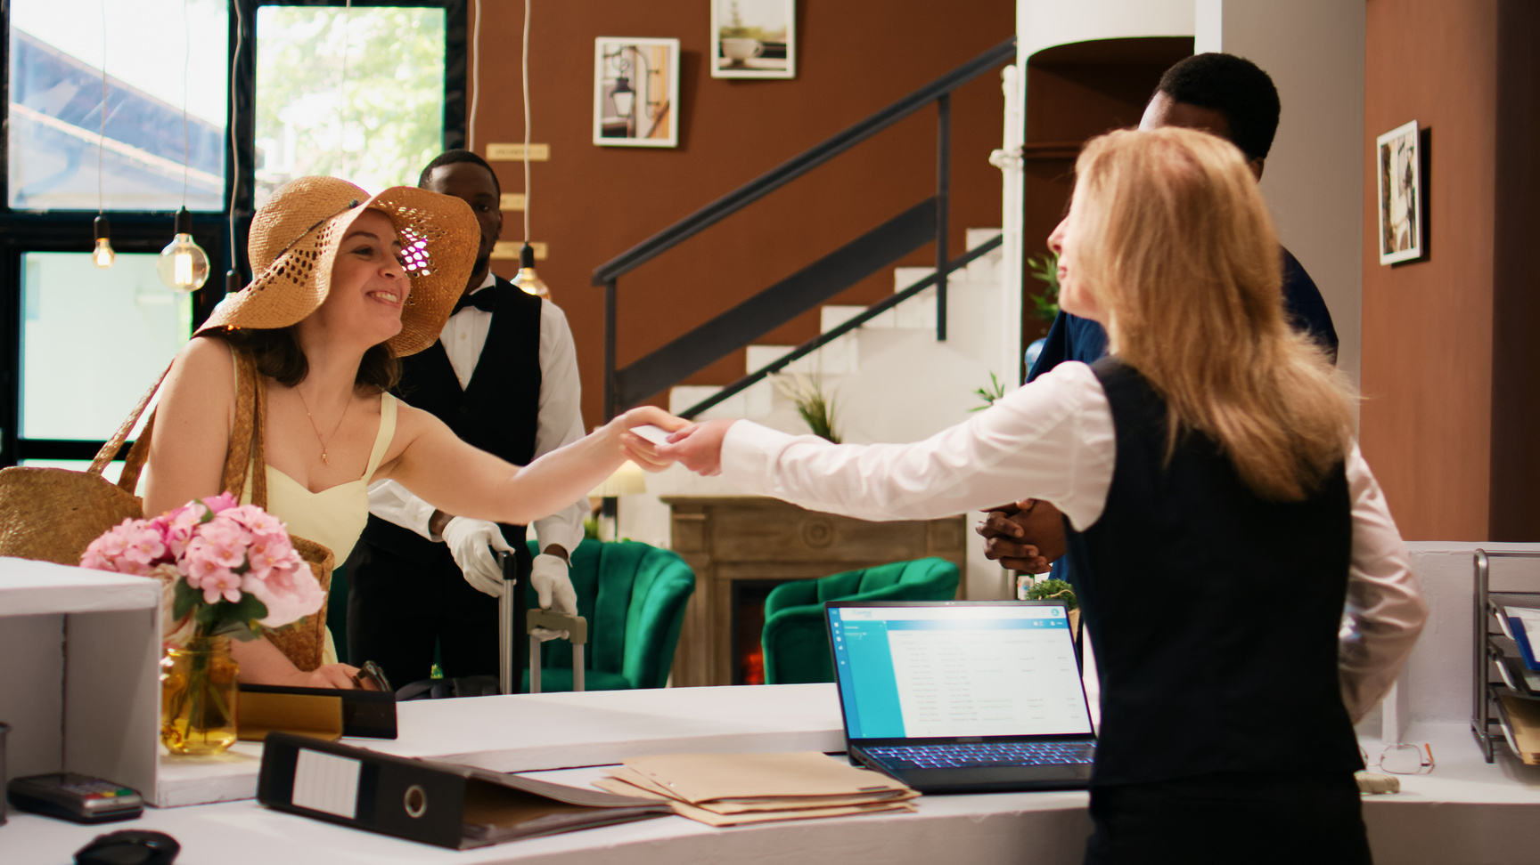
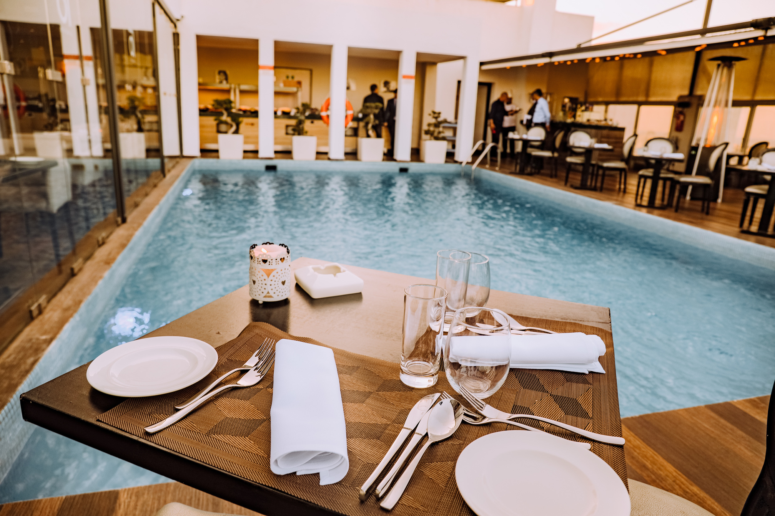
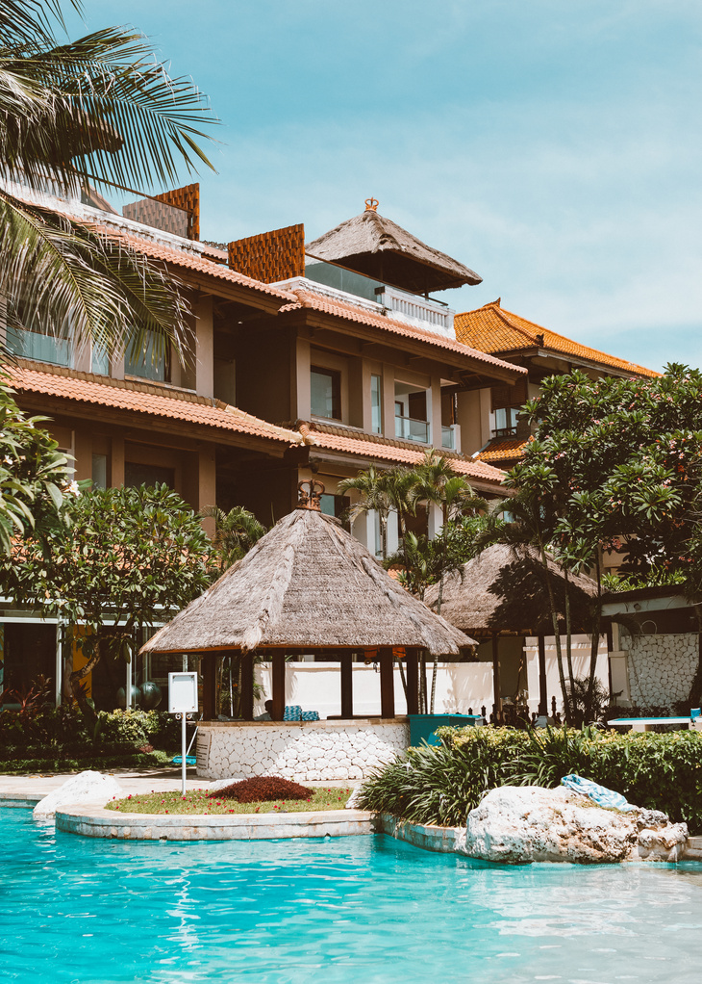
How it works for User?
Реєстрація та вхід
Гість реєструється або входить в систему, заповнивши необхідні дані для доступу.
Огляд номерів та послуг
Після входу гість переглядає доступні номери та додаткові послуги готелю.
Бронювання номеру
Гість вибирає дати, категорію номера та кількість осіб для бронювання.
Замовлення додаткових послуг
Гість може замовити додаткові послуги, які додаються до бронювання.
Зв'язок з адміністрацією
Гість може звернутися до адміністрації через форму зворотного зв’язку.
Вихід із системи
Гість може вийти з системи через відповідну кнопку.

Slide 5
How it works for Staff?
Вхід у систему
Співробітник вводить свої облікові дані для доступу до адміністративної панелі.
Оглядова панель
Адміністратор переглядає основні аспекти роботи готелю, включаючи бронювання та персонал.
Управління бронюваннями
Адміністратор може переглядати, редагувати або скасовувати бронювання.
Фінансові операції
Адміністратор переглядає оплату та генерує рахунки для бронювань.
Управління персоналом
Адміністратор може додавати, редагувати або видаляти співробітників.
Вихід із системи
Співробітник може вийти з системи через відповідну кнопку.

Slide 6
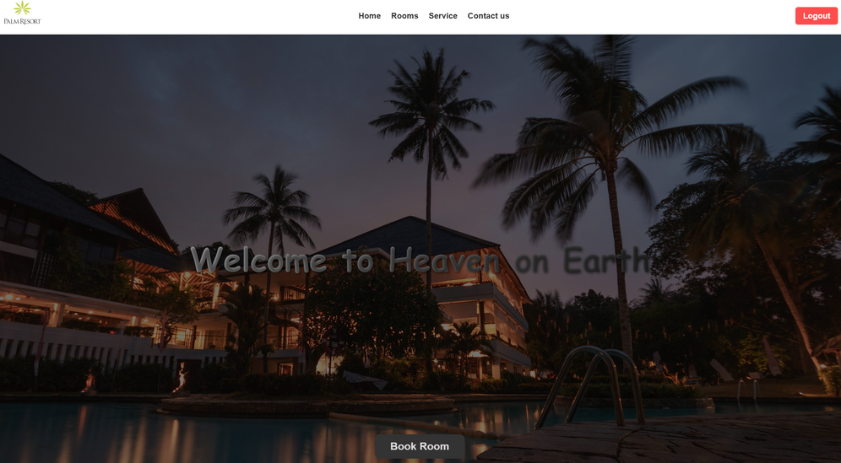
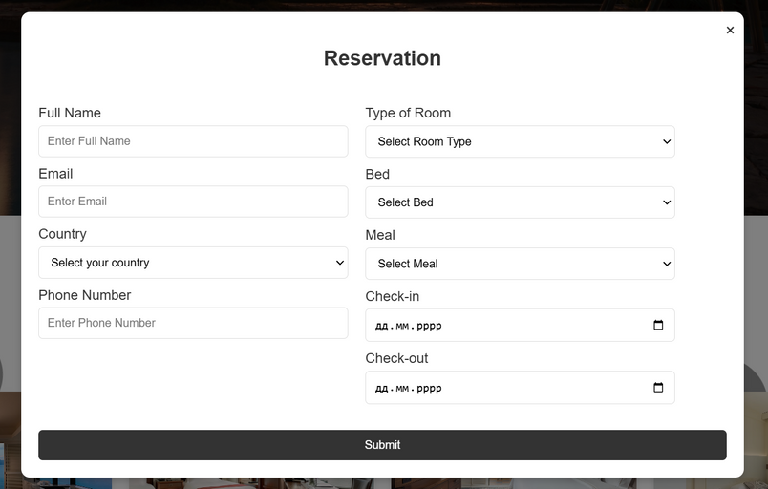
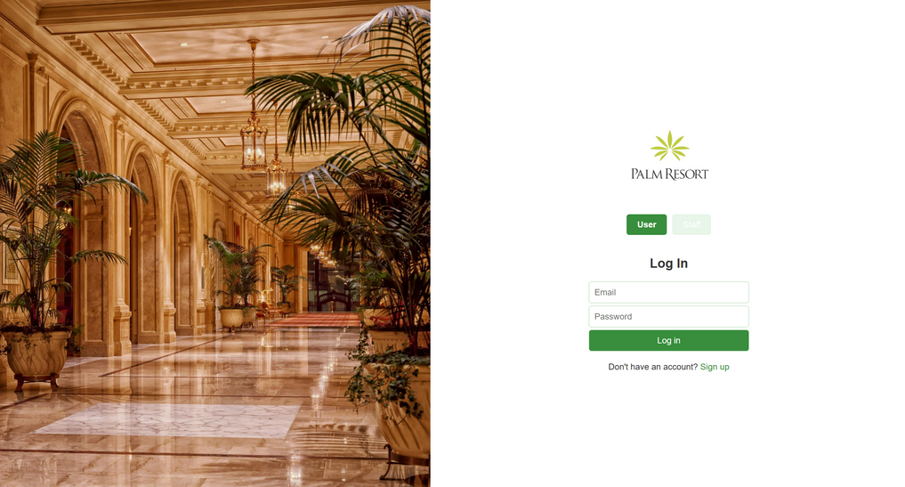
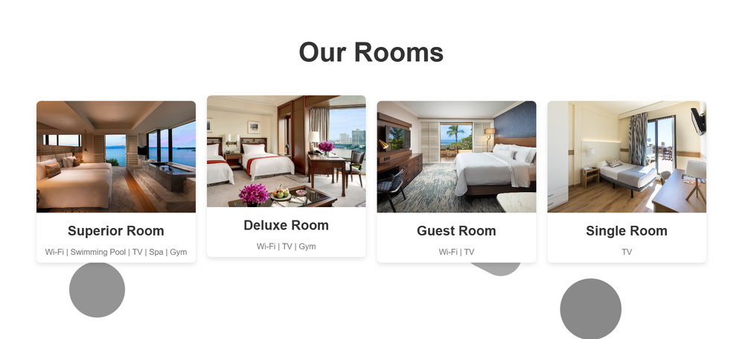
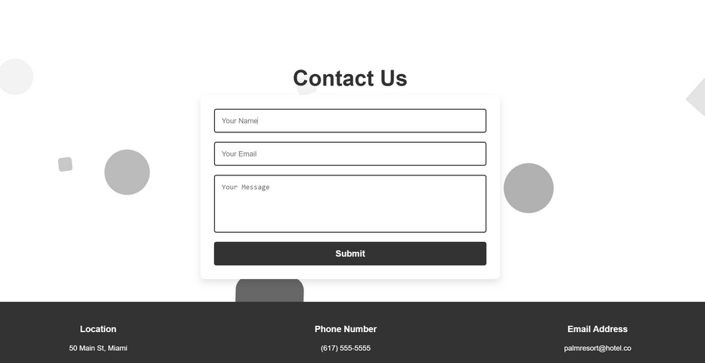
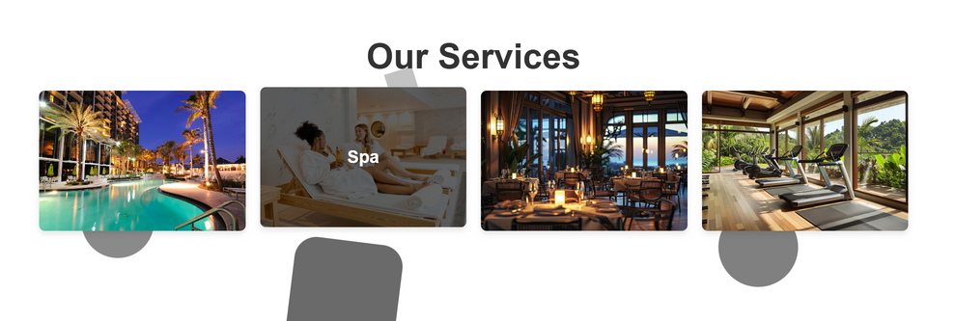
Ready Product

Slide 7
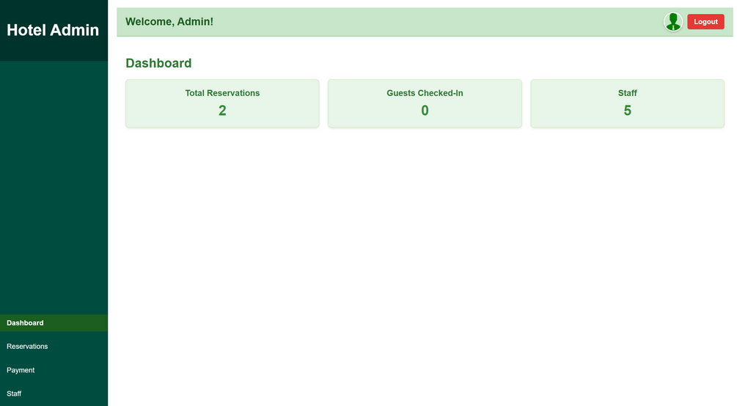
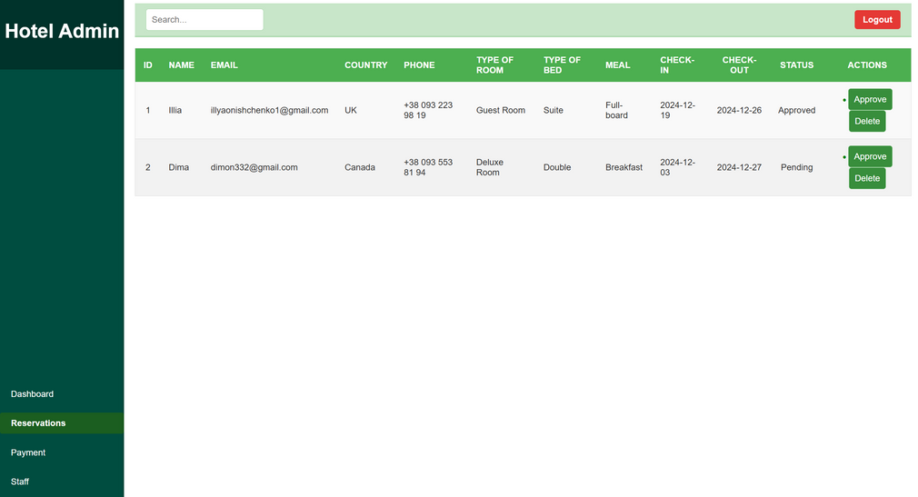
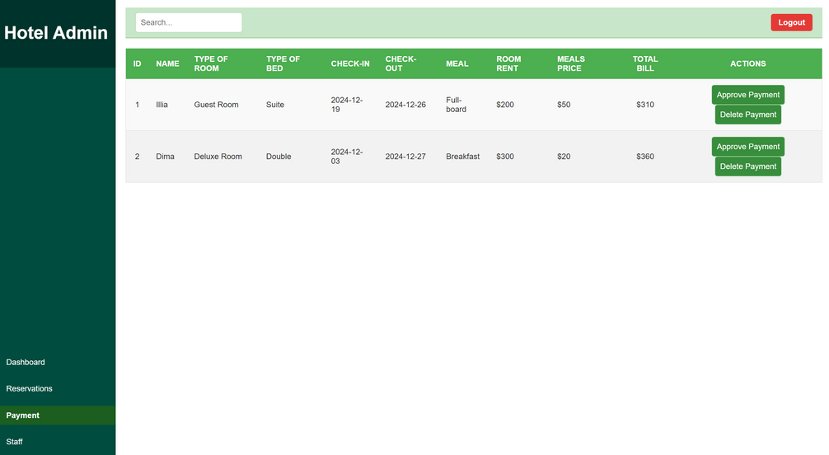
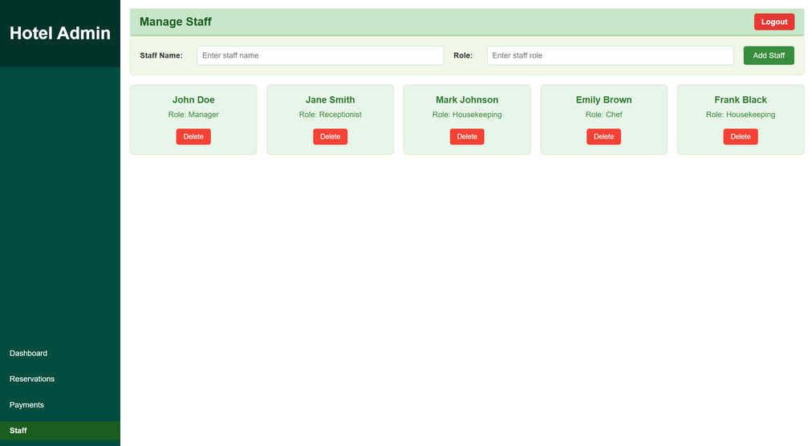
Ready Product

Slide 8

Home
Rooms
Service
Contact
Thank You
FOR YOUR ATTENTION
FOR YOUR

